Slide 1

Ma Maison
Livre de Coloriage

Slide 2


Tracer & Colorer
Ma maison
Maison

Slide 3


Tracer & Colorer
Ma maison
Jardin

Slide 4
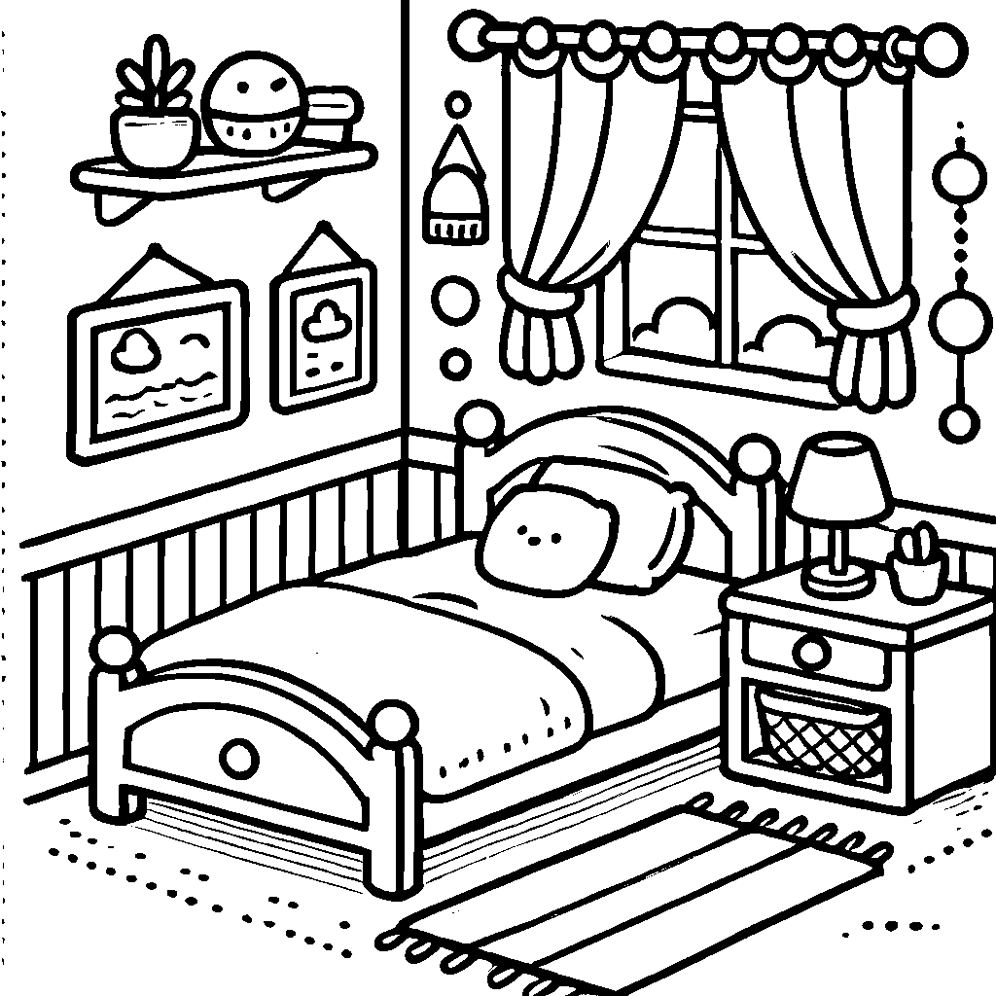

Tracer & Colorer
Ma maison
Chambre à coucher

Slide 5


Tracer & Colorer
Ma maison
Salon

Slide 6


Tracer & Colorer
Ma maison
Salle de bain

Slide 7


Tracer & Colorer
Ma maison
Cuisine

Slide 8
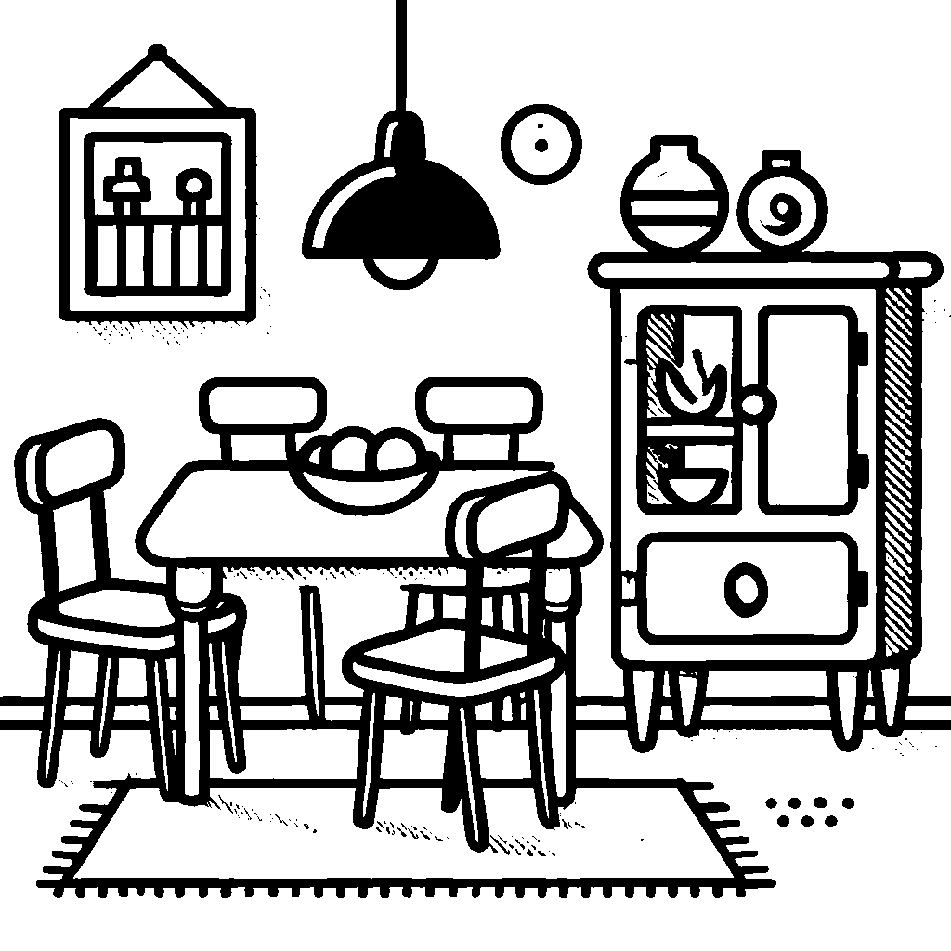
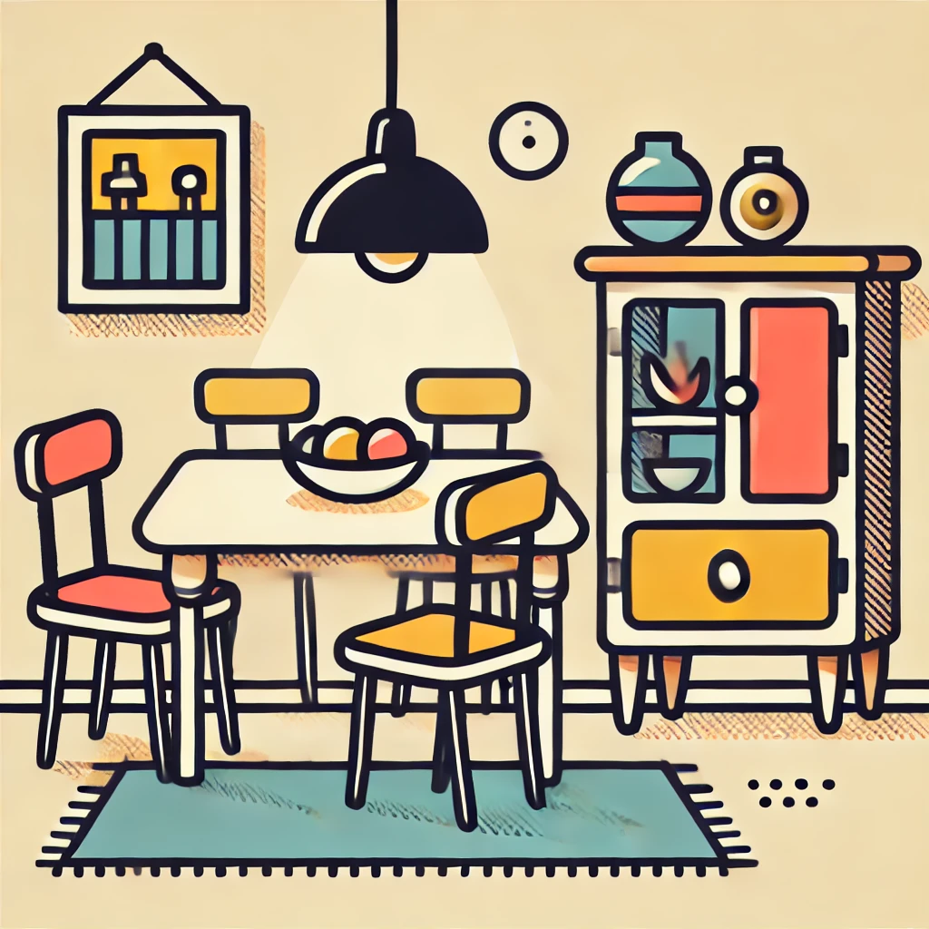
Tracer & Colorer
Ma maison
salle à manger

Slide 9


Tracer & Colorer
Ma maison
Balcon

Slide 10


Tracer & Colorer
Ma maison
Escalier

Slide 11


Tracer & Colorer
Ma maison
Porte

Slide 12


Tracer & Colorer
Ma maison
Fenêtre

